Slide 1
Meijän
MielenTaidot TOIPUMISORIENTAATIO

Slide 2
Mitä on toipumisorientaatio?

Slide 3
VOIMAVARAT
Voimavaroilla tarkoitetaan asioita, jotka tuovat hyvää mieltä ja auttavat jaksamaan. Tässä harjoituksessa sinulla on mahdollisuus herätellä ja tunnistaa asioita, jotka tuovat sinulle voimia ja jaksamista arjen keskelle. Lisää omenoihin asioita, jotka tuntuvat toimivan elämässäsi ja jotka antavat sinulle voimia. Päärynöihin voit laittaa asioita, joihin haluat kiinnittää jatkossa huomiota ja joita haluaisit tai toivoisit elämääsi lisää.
Ideaboksiin on koottu asioita, jotka esimerkiksi voivat olla voimia ja hyvää mieltä tukevia. Voit lukea sen läpi, ja katsoa, tunnistatko sieltä sellaisia, jotka sopivat sinullekin.
rentoutuminen, lepo, ravinto, koti, asunympäristö, harrastukset, luonto, ystävät ja tuttavat, ryhmät, joihin kuulun, vertaistuki, taide ja kulttuuri, unelmat, huumori, hyvän huomaaminen, myötätunto, toisten auttaminen, lemmikki, omat rajat, pysähtyminen, hyvät muistot, eri vuodenajat, kotityöt, vuorokausirytmi
Voimavara-valmennuksen työkirja s.17

Slide 4
Toipumis- orientaatio
Keskeinen viitekehys mielenterveyspalveluiden tuottamiseen ja järjestämiseen
Toipuminen on polku, joka alkaa jostain, mutta ei välttämättä päädy mihinkään tiettyyn päämäärään
Toipuja itse on aktiivinen toimija ja pystyy sairaudestaan huolimatta elämään omasta mielestään mielekästä ja tyydyttävää elämää.
Toipuja osallistuu hoidon suunnitteluun ja päätöksiin
Ei tarkoita lääkehoidon väheksymistä, vaan turvallinen lääkehoito nähdään edellytyksenä elämänlaadun kohentumiselle.
Toipumisessa painottuvat voimavarat, osallisuus, toivo, merkityksellisyys ja positiivinen mielenterveys

Slide 5
Toipumisorientaatio hoitotyössä
Asiakas on persoona, jolla on omat yksilölliset vahvuutensa, rajoituksensa, kykynsä, tuen tarpeensa ja mielenkiinnon kohteensa (vs. potilassuuntautuneisuus)
HENKILÖSUUNTAUTUNEISUUS
OSALLISUUS
ITSEMÄÄRÄÄMISOIKEUS
MAHDOLLISUUS KASVUUN
Asiakas osallistuu täysivaltaisesti hoitonsa ja toipumisensa suunnitteluun ja niitä koskeviin päätöksiin.
Asiakkaalla mahdollisuus tehdä elämäänsä ja hoitoonsa liittyviä valintoja riippumatta siitä, mitä ammattilaiset pitävät sopivana tai suositeltavana.
Palveluita pitää muokata sellaisiksi, että ne edistävät henkilökohtaista kasvua ja ottavat huomioon henkilön toipumisen edistymisen.
Kasvun mahdollisuudessa korostuu toivon löytyminen.

Slide 6
Toipumisorientaation taustaa
1830-luvulla John Perceval kirjoittti henkilökohtaisesta toipumisesta ”hoidosta huolimatta”
Pohja Recovery –ajattelulle 1970-luvun Pohjois- Amerikassa kansalaisoikeuksien korostamisen myötä
Alettiin vaatimaan psykiatrisista häiriöistä kärsivien henkilöiden sorron ja syrjäytymisen tunnistamista mm. olosuhteita mielisairaaloissa ja vallankäyttöä hoitotilanteissa à omien kansalaisoikeuksien puolustaminen ja pakkohoidon vastustaminen
Self- help kulttuuri
Toive, että kuntoutuksessa keskityttäisiin diagnoosikeskeisyyden sijaan arvokkaaseen kohtaamiseen
Yksilöllisyys ja omien vahvuuksien tukeminen, eikä mielenterveysongelmaisia nähtäisi passiivisina kuntoutuspalveluina vastaanottavina henkilöinä.
1988 Patricia Deegan (psykologi ja mielenterveyspotilaaksi tunnustautunut) teki omien kokemustensa perusteella olennaisen eron kuntoutuksen ja toipumisen välillä.
Suomeen toipumisorientaatio rantautui 2010-luvulla, jolloin se pääsi mukaan mielenterveystyön uudistamista ajavaan kansalliseen mielenterveys- ja päihdesuunnitelman ohjelmaan.

Slide 7
Toipuja tarvitsee ympärille ihmisiä,
vaikka eläisi oireiden kanssa
Perustarve olla osa yhteisöä esim.
suku, ystävä, työkaveri
Hyväksyntä edistää toipumista sekä ennaltaehkäisee sairastumista
Toipuminen alkaa,
kun yksilö saa yhteyden
muihin ihmisiin
YHTEYS
Ihmissuhteet, yhteisö
TOIPUMIS-
ORIENTAATIO
IDENTITEETTI
Myönteinen
minäkuva
TOIVO
Usko toipumiseen
VAHVISTUMINEN
MERKITYKSELLISYYS
Laadukas elämä
(Toipumisorientaation keskeiset periaatteet Raivio, M & Raivio, J. 2020)

Slide 8
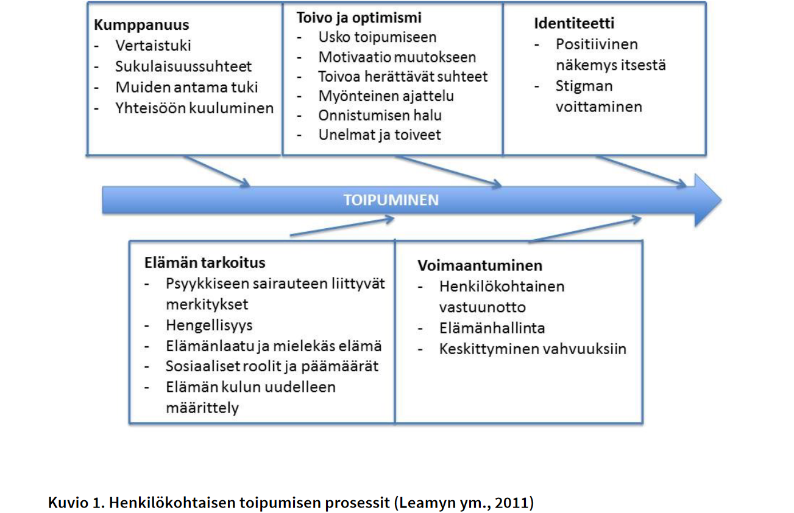
Toipumisprosessi
Toipuminen ei aina tapahdu lineaarisesti ja tasaisesti vaan siinä voi tapahtua sekä taantumista että eteenpäin menoa ja muutoksia voi tapahtua harppauksin tai vähitellen.
Toipumista voi kuvata polkuna ja prosessina, joka alkaa jostain, mutta ei välttämättä päädy mihinkään tiettyyn päämäärään. Polkuun sisältyy useita vaiheita ja muiden matkaajien kohtaamisia, ja ”karttaan” ilmestyy koko ajan uusia reittejä, joiden avulla voi suunnistaa kohti parempaa.

Slide 9
Toipumisessa keskeistä
Henkilökohtainen polku
Jokaisen polku on omanlaisensa
Voimavarat
Sen hetkiset, joskus enemmän, joskus vähemmän
Vahvuudet
Kokonaisvaltaisuus
Fyysinen, psyykkinen, henkinen ja sosiaalinen
Notes:
Jokaisen toipumispolku on omanlaisensa.
On otettava huomioon sen hetkiset voimavarat, joita enemmän tai vähemmän.
Kokonaisvaltaisuus: toipujan fyysinen, psyykkinen, henkinen ja sosiaalinen puoli huomioitava

Slide 10
Toipumisessa keskeistä…
Sairauden kanssa voi elää hyvää elämää (oireiden ja lääkityksen kanssa tai ilman niitä)
Kaikilla on parempia ja huonompia päiviä
Toipuminen ei välttämättä tarkoita mielenterveys-ongelmasta paranemista

Slide 11
Valokuvaus toivon välineenä
Mitkä asiat / aiheet voisivat lisätä toivoa? Ovatko ne kuvattavissa?
Kuvaa jokapäiväisestä arjestasi asioita, jotka…
Saavat sinut hymyilemään
Hämmästyttävät sinua
Kiinnostavat sinua
Valitse jokin väri ja kuvaa kaikkea sen väristä
Kuvaa kaikkea kaunista
Kuvaa asioita, jotka koskettavat sinua jollakin tapaa
Antavat sinulle energiaa
Asioita, joista nautit

Slide 12
Pohdinnan pisarat
Joskus omien vahvuuksien tunnistaminen on vaikeaa. Erilaisten tehtävien avulla vahvuuksia voi olla helpompi löytää itsestään.
Pohdi pisaroissa olevia kysymyksiä.
Kirjoita tai piirrä vastaukset pisaroihin.

Slide 13
Lähteet:
Työ ja kokemusasiantuntijuus toipumisen tukena https://www.youtube.com/watch?v=IGVkKbu1asQ
https://www.markusraivio.fi/toipumisorientaatio
Mielenterveystyö uudistuu, toipumisorientaation teoreettiset lähtökohdat https://www.julkari.fi/bitstream/handle/10024/140792/URN_ISBN_978-952-343-591-9.pdf?sequence=1&isAllowed=y
Helmikortit, Lumoava –hanke
Mieli ry. Hyvän mielen treenivihko https://mieli.fi/wp-content/uploads/2021/07/hyvan_mielen_treenivihko.pdf
Mielenterveyden keskusliitto. Voimavara-valmennuksen työkirja

